Slide 1
28 марта 2018
Соловейчиковские чтения
Педагогика для всех
8
Встреча 8 «Воспитание общением»
Обсуждение книги Симона Соловейчика
«Педагогика для всех», книга 3, глава 1, c. 312–329
Notes:
Введение

Slide 2
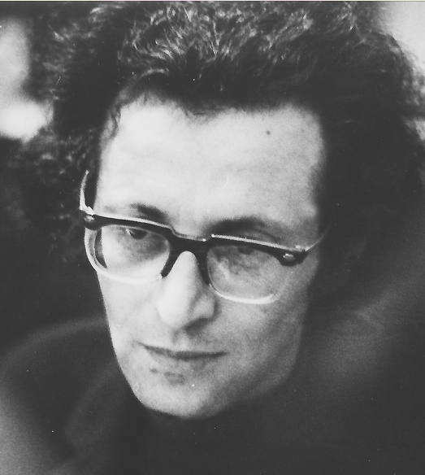
Воспитание зависит от трех переменных:
взрослые, дети и отношения между ними.
Это задача с тремя неизвестными из трех!
Notes:
Введение

Slide 3
Педагогика для всех
Книга первая
Человек для человека
Глава 1: Цели воспитания
Глава 2: Условия воспитания
Глава 3: Средства воспитания
Книга вторая
Человек в человеке
Глава 1: Воспитание сердца
Глава 2: Воспитание духа
Глава 3: Воспитание ума
Книга третья
Человек и человек
Глава 1: Воспитание общением
Глава 2: Воспитание сотрудничеством
Глава 3: Воспитание сотворчеством
Notes:
Введение

Slide 4
Симон Соловейчик. Педагогика для всех
Вся книга представляет собой ответ на простейший с виду вопрос: как вырастить самостоятельного человека?
Notes:
Введение. Стр. 33

Slide 5
Симон Соловейчик. Педагогика для всех
Вся эта книжка, от первой страницы до последней, служит объяснением единственного слова «контакт». Короче не объяснишь.
из главы «Воспитание общением»
Notes:
Введение. Стр. 33

Slide 6
Симон Соловейчик. Педагогика для всех
Книга 3. Человек и человек
Глава 1. Воспитание общением
Если мы чувствуем хоть малую ответственность за детей, если мы хотим воспитать их, то нужен контакт с детьми, что бы ни означало это слово. Воспитание без контакта совершенно невозможно. Душевный контакт с ребенком — первая и последняя проверка, как идет воспитание. Есть контакт — все идет хорошо и будет хорошо; нет контакта — ничего нельзя предсказать. Как получится, так и получится.
Notes:
Шаг 0 // Стр. 79

Slide 7
Симон Соловейчик. Педагогика для всех
Книга 3. Человек и человек
Глава 1. Воспитание общением
Чтобы не держать в уме все сложности воспитания, можно, как по компасу, вести корабль, направляя его
на душевный контакт, и немедленно менять курс, если контакт разлаживается.
Notes:
Шаг 0 // Стр. 79

Slide 8
Симон Соловейчик. Педагогика для всех
Книга 3. Человек и человек
Глава 1. Воспитание общением
Умеем устанавливать контакт, сохраняя самые высокие свои принципы, — замечательно. Не умеем — приходится снижать планку, уступать; иногда едва-едва на поверхности держишься. Лишь бы сохранялся контакт, лишь бы не разрыв, не развод с детьми, не война! В воспитании все лучше, чем война с собственными детьми.
Notes:
Шаг 0 // Стр. 79

Slide 9
Симон Соловейчик. Педагогика для всех
Книга 3. Человек и человек
Глава 1. Воспитание общением
Одно из главных свойств души состоит в том, что она жаждет общения, и не просто с человеком, а именно с душой другого человека.
Notes:
Шаг 0 // Стр. 79

Slide 10
Симон Соловейчик. Педагогика для всех
Книга 3. Человек и человек
Глава 1. Воспитание общением
Один миг общения дает для воспитания больше, чем целые часы поучений.
Notes:
Шаг 0 // Стр. 79

Slide 11
Симон Соловейчик. Педагогика для всех
Книга 3. Человек и человек
Глава 1. Воспитание общением
Души всех людей в известном смысле равны.
Не равны ум, опыт, возраст, таланты, положение — во всех
направлениях люди не равны между собой, а души их —
равны. Более того, равны души живущих людей и тех, кто
жил тысячу или пятьсот лет назад. Иначе мы давно перестали бы читать Гомера и Шекспира.
Notes:
Шаг 0 // Стр. 79

Slide 12
Симон Соловейчик. Педагогика для всех
Книга 3. Человек и человек
Глава 1. Воспитание общением
В этом-то и состоит педагогический талант — в умении почувствовать в ребенке равного себе душой, в способности к душевному общению. Для воспитания детей нужен не великий ум, а большое сердце — способность к общению, к признанию равенства душ.
Notes:
Шаг 0 // Стр. 79

Slide 13
Симон Соловейчик. Педагогика для всех
Книга 3. Человек и человек
Глава 1. Воспитание общением
Чтобы ребенок общался со мной, я должен не вызывать
у него ни малейшего чувства опасности, он должен полностью доверять мне — вот и всё.
Notes:
Шаг 0 // Стр. 79

Slide 14
Симон Соловейчик. Педагогика для всех
Книга 3. Человек и человек
Глава 1. Воспитание общением
Когда ребенок в школе, в нем как бы два существа: он один — и он один из тысячи других детей. Как один из тысячи, он подлежит управлению. Как один, как человеческая душа, он управлению не поддается — только бесстрашному общению.
Notes:
Шаг 0 // Стр. 79

Slide 15
Симон Соловейчик. Педагогика для всех
Книга 3. Человек и человек
Глава 1. Воспитание общением
Конечно, это очень неудобно, однако душой управлять нельзя, она закрывается и становится непроницаемой для воспитателя. Человеком, ребенком можно и манипулировать; душой — нельзя. Это надо знать!
Если педагог в школе не умеет управлять, он пропал; если же он умеет только управлять — пропали дети.
Notes:
Шаг 0 // Стр. 79

Slide 16
Симон Соловейчик. Педагогика для всех
Книга 3. Человек и человек
Глава 1. Воспитание общением
Только общение делает детей воспитуемыми.
Notes:
Шаг 0 // Стр. 79

Slide 17
Симон Соловейчик. Педагогика для всех
Книга 3. Человек и человек
Глава 1. Воспитание общением
Где нет общения, там и управление детьми невозможно —
они не слышат старших, не уважают их, не любят труда
и остерегаются законов лишь постольку, поскольку боятся
быть пойманными. Чем больше уповаем мы на одно лишь
управление, тем хуже результат воспитания…
Notes:
Шаг 0 // Стр. 79

Slide 18
Симон Соловейчик. Педагогика для всех
Книга 3. Человек и человек
Глава 1. Воспитание общением
Если бы нам удалось научиться говорить с ребенком добрым голосом и смотреть на него добрыми глазами, больше ничего и не нужно было бы, никаких педагогик. Все проблемы с детьми возникают там, где воспитателю не хватает доброго голоса и доброго взгляда.
Notes:
Шаг 0 // Стр. 79

Slide 19
Симон Соловейчик. Педагогика для всех
Книга 3. Человек и человек
Глава 1. Воспитание общением
Каждая наша недобрая интонация, каждый недобрый взгляд — это проступки перед детьми.
Notes:
Шаг 0 // Стр. 79

Slide 20
Симон Соловейчик. Педагогика для всех
Книга 3. Человек и человек
Глава 1. Воспитание общением
Воспитание — это стремление предотвратить появление жестокости в будущем взрослом человеке.
Notes:
Шаг 0 // Стр. 79

Slide 21
Симон Соловейчик. Педагогика для всех
Книга 3. Человек и человек
Глава 1. Воспитание общением
У нас полчаса в день на ребенка?
Наш сын может быть прекрасно воспитан и в эти полчаса, если мы будем помнить, что воспитание — это не уход, не надзор, а душевное и духовное общение.
Уход в полчаса труден, надзор невозможен, а сила общения измеряется не временем.
Notes:
Шаг 0 // Стр. 79

Slide 22
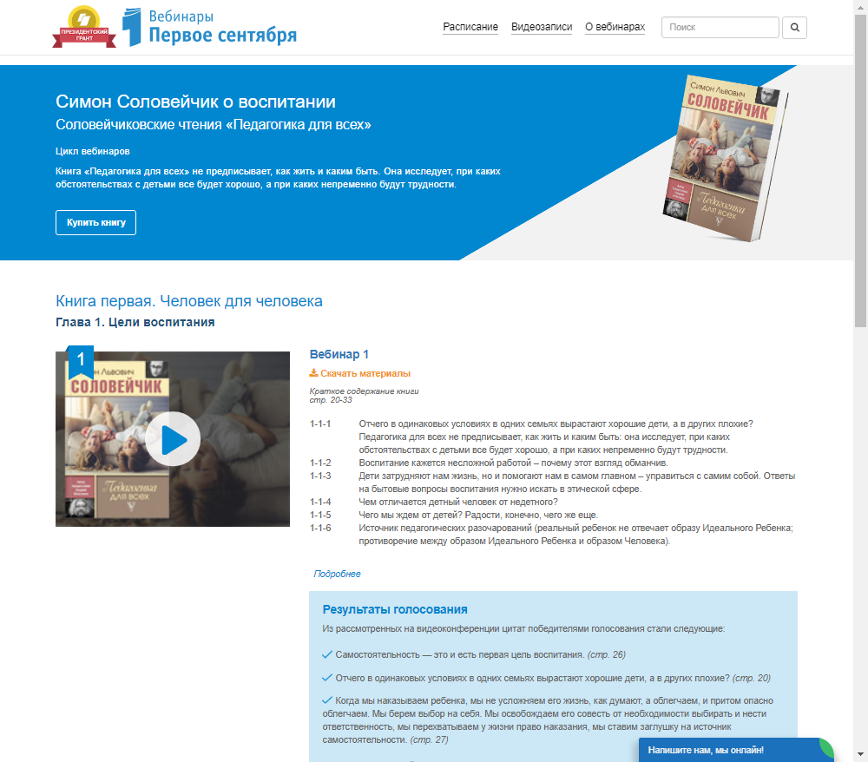
Симон Соловейчик
«Педагогика для всех», М.: АСТ, 2018
Сайт чтений по книге «Педагогика для всех»
записи состоявшихся вебинаров
краткое содержание (summary)
голосование по наиболее значимым цитатам
https://вебинары.1сентября.рф/педагогика-для-всех

Slide 23
Симон Соловейчик
«Педагогика для всех», М.: АСТ, 2018
Соловейчиковские чтения
по книге «Педагогика для всех»
Записи вебинаров:
YouTube playlist :
https://www.youtube.com/playlist?list=PLGhdhjnY0W-Oa3C2SkqKYSwn2aCN5BaB7
в личном кабинете:
https://my.1september.ru/webinar/archive

Slide 24
Симон Соловейчик
«Педагогика для всех», М.: АСТ, 2018
Спрашивайте книгу во всех книжных магазинах страны, в том числе и в сетях книжной торговли:
Новый книжный
Читай-Город
Книжный лабиринт

Slide 25
Симон Соловейчик
«Педагогика для всех», М.: АСТ, 2018
ЛитРес (электронная версия)
Скоро
Лабиринт (печатная версия)
(заказ по интернету, доставка)
https://www.labirint.ru/books/623298
ozon.ru (печатная версия)
(заказ по интернету, доставка)
https://www.ozon.ru/context/detail/id/143470517/

Slide 26
Соловейчиковские чтения
Педагогика для всех
9
Следующая встреча (9)
«Воспитание сотрудничеством»
состоится
4 апреля 2018 в 18.00
Обсуждение книги Симона Соловейчика
«Педагогика для всех», книга 3, глава 2, c. 330–364

